Slide 1
离散数学II ―图论第三讲
陈莉
清华大学软件学院
计算机辅助设计、图形与可视化研究所
2020年3月3日

Slide 2
上堂课回顾
图的基本概念
二分图、子图、同构
图同构的判定
图的常用代数表示方法
邻接矩阵、关联矩阵、边列表、正（逆）向表、
邻接表、有向图的十字链表、无向图的邻接多重表

Slide 3
第二章 道路与回路
道路与回路的定义和相关概念
道路与回路的判定方法
欧拉道路与回路
哈密顿道路与回路
旅行商问题与分支定界法
最短路径
关键路径
中国邮路

Slide 4
第二章 道路与回路
道路与回路的定义和相关概念
道路与回路的判定方法
欧拉道路与回路
哈密顿道路与回路
旅行商问题与分支定界法
最短路径
关键路径
中国邮路

Slide 5
道路与回路：基本概念
在图G = (V, E)中, 经常考虑从一个结点出发,沿着一些边连续移动到另一个结点的问题,这就是路的概念.

Slide 6
道路与回路：基本概念
定义2.1.1
给定图G=<V,E>(无向或有向的), G中顶点与边的交替序列：P=v₀e₁v₁e₂…e_{l}v_{l}.
若∀i(1≤i≤l), e_{i}=(v_{i−1},v_{i})(对于有向图, e_{i}=<v_{i−1},v_{i}>),
则称P为v₀到v_{l}的通路, v₀和v_{l}分别为通路的起点和终点, l为通路的长度.
若v₀=v_{l}, 则称P为回路，也称圈.
长度为奇数的圈称作奇圈,长度为偶数的圈称作偶圈

Slide 7
道路与回路：基本概念
说明
(1) 表示方法
① 按定义用顶点和边的交替序列,
P=v₀e₁v₁e₂…e_{l}v_{l}
② 用边序列, P=e₁e₂…e_{l}
③ 简单图中, 用顶点序列, P=v₀v₁…v_{l}
(2) 在无向图中, 长度为1的圈由环构成.长度为2的圈由两条重边构成.
在无向简单图中, 所有圈的长度≥3.
在有向图中, 长度为1的圈由环构成.
在有向无自环的图中, 所有圈的长度≥2.

Slide 8
道路与回路：基本概念
定义2.1.2
若通路(回路)中所有边各异, 则称为简单通路(简单回路),
否则称为复杂通路(复杂回路)
若简单通路(回路)中所有顶点(对于回路, 除v₀=v_{l})各异, 则称为初级通路或路径(初级回路或圈).

Slide 9
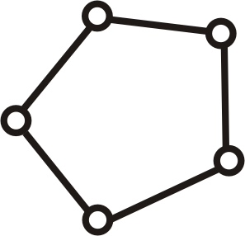
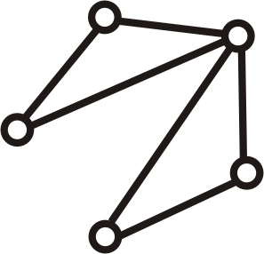
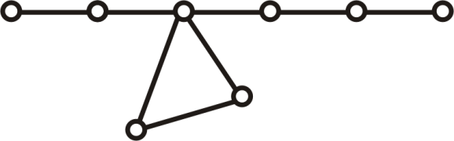
道路与回路：基本概念
(3) 初级通路(回路)是简单通路(回路), 但反之不真
初级通路
初级回路
非初级的
简单回路
非初级的简单通路

Slide 10
道路与回路：基本概念
定理2.1:在无向图G = (V, E)中,若任意v ∈V有deg(v) ≥ 2,则G中存在圈 .
证明：
不妨设G是简单图.
如果G中存在圈，得证。
如果G中不存在圈，必然可在G中找到一条最长的路径 L: v₀v₁…v_{l},
由于L是最长路径,与v₀邻接的结点必在L上. 由于deg(v₀) ≥ 2, 存在v_{i} (2 ≤ i ≤ l)与v₀邻接,则v₀v₁…v_{i}v₀是G中的一个圈.

Slide 11
图的连通性
定义2.1.3 设无向图G=<V,E>, u,v∈V
u与v连通: 若u与v之间有通路。
规定: 对任何结点u, u与u是连通的。
连通图: 任意两点都连通的图为连通图. 否则为非连通图。
对于有向图，若不考虑其边的方向，即视之为
无向图，若它是连通的，则称G是连通图。
非连通图
连通图

Slide 12
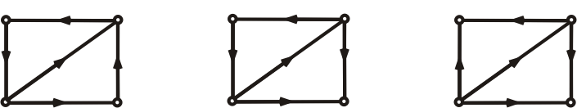
有向图的连通性及其分类
设有向图D=<V,E>, u,v∈V,
u可达v: u到v有通路. 规定u到自身总是可达的.
u与v相互可达: u可达v且v可达u
D弱连通(连通): 略去各边的方向所得无向图为连通图
D单向连通: ∀u,v∈V，u可达v 或v可达u
D强连通: ∀u,v∈V，u与v相互可达
强连通
单向连通
弱连通

Slide 13
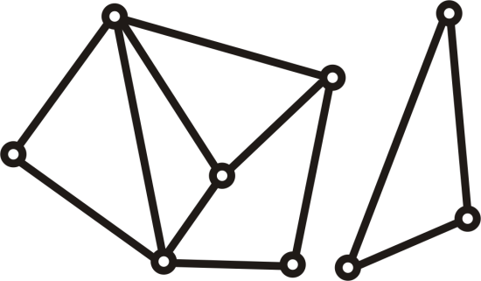
最短路与距离
u与v之间的最短路:u与v之间长度最短的通路(设u与v连通)
u与v之间的距离d(u,v):u与v之间最短路的长度
若u与v不连通, 规定d(u,v)=∞.
性质：
(1) d(u,v)≥0, 且d(u,v)=0 ⇔ u=v
(2) d(u,v)=d(v,u)
(3) d(u,v)+d(v,w)≥d(u,w)
a
g
f
b
d
i
c
e
h
例如 a与e之间的短程线:ace,afe. d(a,e)=2, d(a,h)= ∞

Slide 14
有向图中的最短路与距离
u到v的最短路: u到v长度最短的通路 (设u可达v)
距离d<u,v>: u到v的最短路的长度
若u不可达v, 规定d<u,v> =∞.
性质：
d<u,v> ≥0, 且d<u,v>=0 ⇔ u=v
d<u,v>+d<v,w> ≥d<u,w>
注意: 没有对称性

Slide 15
图的连通性
例2.2：设G是简单连通图，若G不是完全图，则G中存在三个点u、v、w，使uv,vw∈E，但uw∉E。
证明：因为G不是完全图，所以|V|≥3且G中至少存在一对
不相邻的顶点u，x（即 ux ∉ E）。
因为G连通，所以存在一条u到x的通路，
设P是u和x之间所有通路中长度最短的通路(最短路)，
并设P=uv₁…x。
若P的长为2，则令w=x，v=v₁，u，v，w为所求；
否则，令v=v₁，w=v₂，因为P是最短路，所以uv₂ ∉ E，
即uw ∉ E，所以u，v，w为所求。

Slide 16
图的连通分支
极大连通子图
–若连通子图H不是G的任何连通子图的真子图，称H是G的极大连通子图，或连通支
G是连通图⇔ p(G)=1
有两个连通支

Slide 17
图的连通性与连通分支
例2.1：n个城市用m条公路的网络连接（一条公路定义为两个城市间的不穿过任意中间城市的道路），证明如果 ，则人们总能通过连接的公路，在任何城市间旅行。
这实际上等价于证明：
若G是简单图，当 时，G是连通图。
证明（反证法）：
假定G非连通，则至少存在2个连通支，不妨设为
G₁=（V₁,E₁）,G₂=（V₂,E₂）.
其中|V₁| =n₁，|V₂| =n₂，|E₁| =m₁，|E₂ |=m₂
故有n₁+n₂=n, m₁+m₂=m.

Slide 18
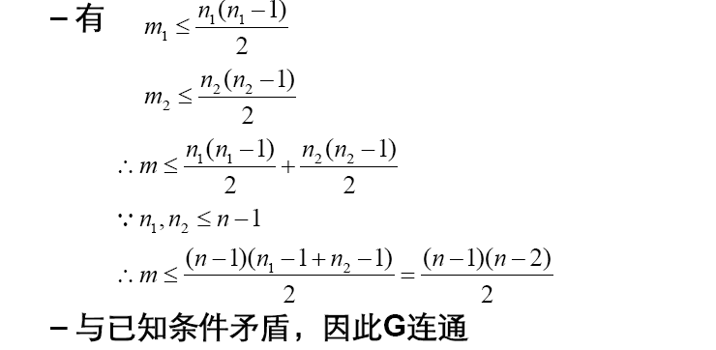
图的连通性与连通分支
若G是简单图，当 时，G是连通图。
证明（续）：
因为G是简单图，所以G₁ ， G₂也都是简单图

Slide 19
连通度
连通图连通度的强弱
图的点和边连通度不仅是图论中的重要概念之一，图的许多性质和图的连通性有密切的关系。在构造可靠性较高的通讯网络中也起着重要作用。

Slide 20
割集 (Cut Set)
割集在图论中是个重要概念, 在图论的
理论和应用中, 都具有重要地位.
比如交通图:结点u, 边e就是至关重要的.
割集就是使得原来连通的图, 变成不连通, 需要
删去的结点集合或边的集合.
□
□
□
□
□
□u
□
□
□
□
□
□
□
□
e
□

Slide 21
点割集与割点
令G=<V,E>是连通无向图, 结点集合V₁,V₁⊆V, 如果删去
V₁中所有结点后,G就变得不连通了, 而删去V₁的任何真子
集中的所有结点,得到的子图仍然连通.则称V₁是G的一个
点割集. 如果点割集V₁中只有一个结点, 则称此结点为割点.
如下图：{b,f}, {b,g}, {f,k},{k,g}是点割集
{a,d,i,l}，{c,e,h,j}也是点割集. 不存在割点.
a□
□b
□c
a□
□c
□b
□c
d□
□e
d□
□e
□e
f□
□g
□g
f□
□g
h□
□i
h□
□i
h□
j□
□k
□l
j□
□k
□l
j□
□k

Slide 22
点割集与割点
□
□
点连通度
若G不是完全图, 定义:
k(G)=min{ | V₁ | | V₁是G的点割集} 为G的点连通度.
注1：
点连通度k(G)是表示使G不连通,至少要删去的结点数.
注2：
具有割点图的点连通度 k(G)=1，不连通图的连通度为0.
K_{n}无点割集
思考：一个点是割点的条件是什么？
□
□
□u
□
□
定理:
一个连通图中结点v是割点的充分且必要条件是
存在两个结点u和w, 使得从u到w的任何路都通过v .

Slide 23
边割集与割边（桥）
令G=<V,E>是连通无向图, 边的集合E₁,E₁⊆E, 如果删去
E₁中所有边后,G就变得不连通了, 而删去E₁的任何真子集
中的所有边,得到的子图仍然连通.则称E₁是G的一个边割集.
如果边割集E₁中只有一条边, 则称此边为割边, 也称之为桥.
□
□
□
□
□
□
e
□
□
图中e就是桥.

Slide 24
边割集与割边（桥）
边连通度
若G至少有两个结点, 定义:
λ(G)=min{ |E₁| | E₁是G的边割集}为图G的边连通度.
注1： 边连通度λ(G)是表示使G不连通,至少要删去的边数.
注2：如果G不是连通图, 则λ(G)=0，
λ(K_{n})=n-1。

Slide 25
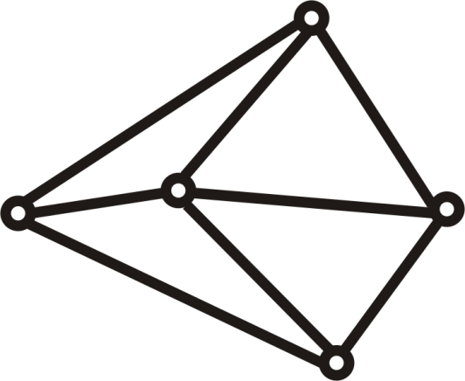
边割集与割边（桥）
边连通度
若G至少有两个结点, 定义:
λ(G)=min{ |E₁| | E₁是G的边割集}为图G的边连通度.
注1： 边连通度λ(G)是表示使G不连通,至少要删去的边数.
注2：如果G不是连通图, 则λ(G)=0，
λ(K_{n})=n-1。
例如
κ(G)=
3
λ(G)=
3

Slide 26
割边的性质
定理：连通图G的边e是割边的充要条件是
存在G的两点u和v，使得任意一条u-v路过e。
定理：连通图G的边e是割边的充要条件是
e不在G的任一圈上。
证明：
1）必要条件：设e是G的割边，则存在u,v∈V，u,v在G中连通但在G-e中不连通，设e=xy。若e在某个圈C上，则G-e中x和y有路C-e相连，所以，u,v在G-e中连通，矛盾。
因此e不在G的任一圈上。
2）充分条件：设e=xy不是割边，则在G-e中，x和y连通，所以在G-e中存在一条x-y通路P，此时，e在G的圈P+e上，矛盾。所以e是割边。

Slide 27
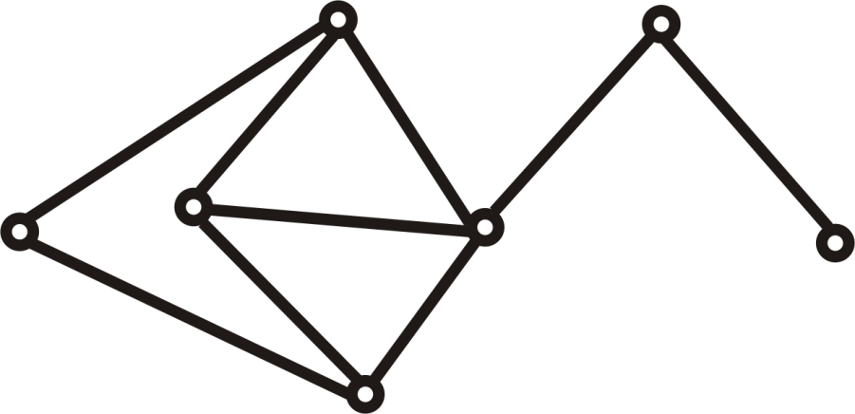
割边的实例
割点:
e,
f
d
f
e₁
点割集:
{e},{f },
{c,d}，…
e₆
e₉
e₃
e₈
桥:
e₈,
e₉
e₄
a
b
g
e₅
e
边割集:{e₈},{e₉},
{e₁,e₂},
e₂
e₇
c
{e₁, e₃, e₆},
{e₁, e₃, e₄, e₇}，…
说明：
若G连通，V ′为点割集，则 (G−V ′)的连通分支数
≥2
若G连通，E ′为边割集，则 (G−E ′)的连通分支数
=2

Slide 28
课堂讨论题
任意给定（n+1)²项的递增的自然数列，则下面的结论中必有一条是成立的：
(1)存在n+3项的子列，使任一项能整除此子列中它后面的每一项；
(2)存在n+1项的子列，使此子列中任一项不能整除此子列中它后面的任何一项。

Slide 29
课堂讨论题
证明：
建立图模型
设这（n+1)²项递增的自然数列为
作一有向图D=(V,A),其中V={ }，
若v_{i}整除v_{j}, 则D中引一条从v_{i}到v_{j}的弧（v_{i}，v_{j} )（i≠j）。
明显地，这样构造的有向图没有有向回路，而且
结论（1）的子列对应D中一条长为n+2的有向路；
结论（2）的子列对应D中的n+1个互不相邻的结点。

Slide 30
课堂讨论题
证明（续）：
对每一个结点v_{i}，考虑以v_{i}为起点的所有有向路，记其中最长的一条有向路径的长为l(v_{i}).
1) 如果有某个l(v_{i})≥n+2, 则结论成立。
2) 如对一切v_{i，} l(v_{i})≤n+1，
记满足 l(v_{i})=j (0≤j≤n+1)的顶点v_{i}的个数为a(j)，则
a(0)+a(1)+……+a(n+1)=|V(G)|=(n+1)² =n(n+2)+1
因为

Slide 31
课堂讨论题
证明（续）：
所以必有一个j₀ (0≤j₀≤n+1),使得a(j₀ ) ≥n+1。
即在D中至少存在n+1个顶点
使得l(v_{jk} )=j_{0 ,} k=1,2,…,n+1。由假设，D中以v_{jk}为起点的最长
有向路的长为j_{0，}现可断定这n+1个顶点互不相邻。否则，如有
则
矛盾，所以
互不相邻，因此结论（2）成立。

Slide 32
复杂网络
复杂网络是近几年科学研究发现的一种介于规则网络和随机网络之间的一种更接近于真实网络的一种网络模型。
复杂网络最典型的特征是小世界现象和无尺度特征。小世界现象说明了规模很大的网络的任意两个节点之间存在最短路径；无尺度特征则揭示了真实网络的结构符合幂率分布的事实。

Slide 33

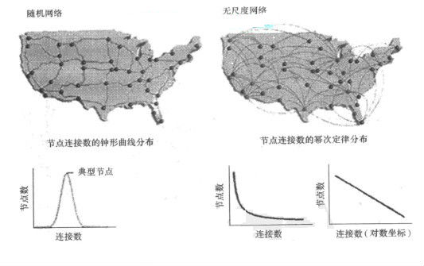
连通性应用：无尺度网络
1999年，A-L.Barabasi和R.Albert等提出
节点与节点之间的连接分布遵循幂次定律，大部分的节点只有少数连接，而少数节点则拥有大量的连接
随机网络与无尺度网络的对比

Slide 34
连通性应用：小世界现象
20世纪20年代，由Karinthy提出。
1950年， Pool 和 Kochen提出这样一个问题：“两个毫无关系的人，要让他们互相认识，至少要经过多少人？”
美国哈佛大学社会心理学家S. Milgram在1967年做过一项有趣的实验，据说他从内布拉斯加州的奥马哈随机选了294人，然后请他们每个人尝试寄一封信到波士顿的一位证券业务员。寄信的规则很简单，就是任何收信者只能把信寄给自己熟识的人。

Slide 35
小世界
“6度分离” —对每个人来说，平均大约只需要通过5次转发就能将信寄到目的地。
凯文贝肯游戏（game of Kevin Bacon）
超过133万名世界各地的演员平均的“贝肯数”是2.981，最大的也仅仅是8
埃尔德什数
40万名数学家们的“埃尔德什数”平均是4.65，最大的是13
实验证明：在现实世界里的一些网络中，尽管节点数量庞大，但从一点出发，其实只需要经过仅仅几步转折，就能到达任一个节点
Notes:
最早观察到小世界现象的是社会人际网络。将每个人作为节点，将人与人之间的人际关系（朋友，合作，相识等）作为连结，就建立起一个社会人际网络。有时你会发现，在这样一个社会网络中，某些你觉得与你隔得很“遥远”的人，其实与你“很近”：你很喜欢的一位知名作家的弟弟，其实是你旧时同班同学的男友；你跳槽到的新企业的总裁的侄子，会定期找你一个医生朋友就医；甚至和一个偶遇的陌生人聊天时，你发现你们都参加过某教授的讲座，都认识某餐厅的老板娘等等。你会感叹：“这个世界真小。”对于世界上任意两个人，通过这样第三者、第四者的间接关系来建立联系的话，平均需要多少人呢？
二十世纪60年代，美国哈佛大学社会心理学家斯坦利·米尔格伦（Stanley Milgram）做了一个连锁信实验。他将一些信件交给自愿的参加者，要求他们通过自己的熟人将信传到信封上指明的收信人手里，他发现，294封信件中有64封最终送到了目标人物手中。而在成功传递的信件中，平均只需要5次转发，就能够到达目标。也就是说，在社会网络中，任意两个人之间的“距离”是6^{[1]}。这就是所谓的“六度分隔”理论。尽管他的实验有不少缺陷，但这个现象引起了学界的注意。
继米尔格伦的实验后，为了检验六度分隔理论的真实性，人们又进行了一些其它实验。其中一个著名的例子是“凯文·贝肯游戏”（game of Kevin Bacon）。这个游戏的主角是美国电影演员凯文·贝肯，游戏的方法是通过不停地寻找共同出演同一电影的演员，最终“找到”另一个“目标”演员。游戏里每一个演员都有一个“贝肯数”：如果一个演员与贝肯合作过电影，那么他（她）的“贝肯数”就是1。如果一个演员没有与贝肯合作过，但与某个“贝肯数”为1的演员合作过，那么他（她）的贝肯数”就是2，以此类推。比如说，吴彦祖在《80天环游世界》中与卢克·威尔逊合作过，卢克·威尔逊在《家有跳狗》中与与贝肯合作过，所以吴彦祖的“贝肯数”是2^{[2]}。对超过133万名世界各地的演员的统计得出，他们平均的“贝肯数”是2.981^{[3]}，最大的也仅仅是8^{[4]}。
一个类似的结果是数学界中的“埃尔德什数”。保罗·埃尔德什就是随机图理论的开创者之一，他是著名的数学家。与他一起发表过论文的学者的“埃尔德什数”是1，与这些学者合作发表过论文的学者的“埃尔德什数”是2，以此类推。美国数学会的数据库中记录的超过40万名数学家们的“埃尔德什数”平均是4.65，最大的是13^{[5]}。
米尔格伦实验、凯文贝肯游戏、埃尔德什数以及一些类似的实验证明了，在现实世界里的一些网络中，尽管节点数量庞大，但从一点出发，其实只需要经过仅仅几步转折，就能到达任一个节点。1998年，美国康奈尔大学的博士生邓肯·瓦茨（Duncan Watts）和他的导师斯蒂文·斯特罗加茨（Steven Strogatz）发表了一篇名为《小世界网络的集体动力学》（Collective dynamics of the 'Small World' networks）的论文^{[6]}。他们把这种现象归类为某一类复杂网络的特性。他们注意到复杂网络可以按两个独立的结构特性分类，就是集聚系数和节点间的平均路径长度。

Slide 36
小世界
论文：Collective dynamics of the ‘Small World’ networks，Duncan Watts and Steven Strogatz, 1998
复杂网络的两个独立的结构特性分类:
1) 集聚系数
2) 节点间的平均路径长度

Slide 37
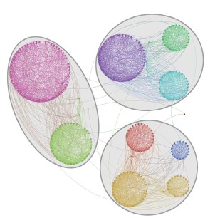
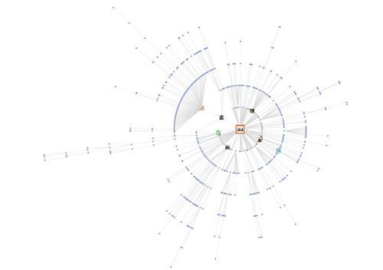
社交网络的分析
社区圈子的识别（Community Detection）
社交网络中人物影响力的计算
信息在社交网络上的传播模型
虚假信息和机器人账号的识别
基于社交网络信息对股市、大选以及传染病的预测
…

Slide 38
第二章 道路与回路
道路与回路的定义和相关概念
道路与回路的判定方法
欧拉道路与回路
哈密顿道路与回路
旅行商问题与分支定界法
最短路径
关键路径
中国邮路

Slide 39
道路与回路的判定方法
代数方法
Warshall 算法
搜索法
–广探法(Breadth First Search)
–深探法(Depth First Search)

Slide 40
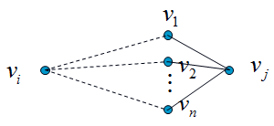
路径的矩阵求解
图的邻接矩阵
a_{ij} ={
1 ， v_{i}与v_{j}邻接, 即(v_{i},v_{j})∈E
0 ， 其他。
两个结点不直接相连，
如何求？

Slide 41
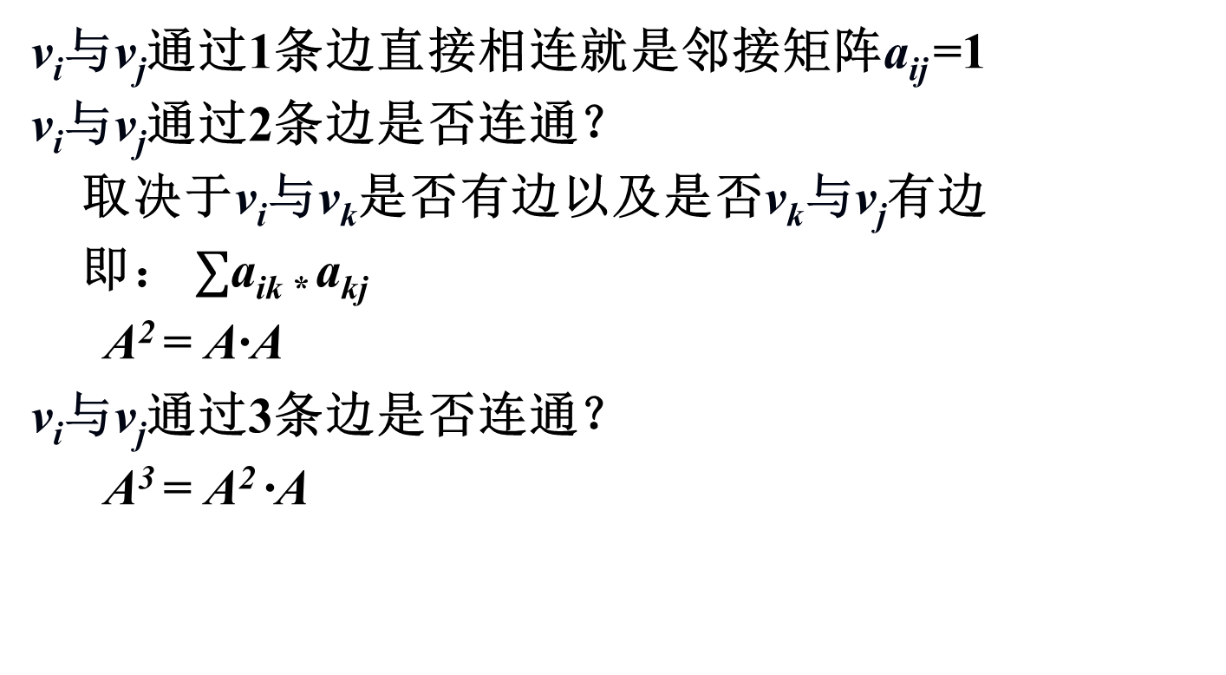
路径的矩阵求解
图的邻接矩阵
a_{ij} ={
1 ， v_{i}与v_{j}邻接, 即(v_{i},v_{j})∈E
0 ， 其他。
v_{i}与v_{j}通过1条边直接相连就是邻接矩阵a_{ij} =1
v_{i}与v_{j}通过2条边是否连通？
取决于v_{i}与v_{k}是否有边以及是否v_{k}与v_{j}有边
即： $∑$a_{ik *} a_{kj}
A² = A∙A
v_{i}与v_{j}通过3条边是否连通？
A³ = A² ∙A

Slide 42
路径的矩阵求解
从图的邻接矩阵可以得出从节点v_{i}到v_{j}长度为l(l ≥1)的路的数目.
方法：设A是图G的邻接矩阵, 则A^{l}中(i, j)位置元素为从节点v_{i}到v_{j}长度为l(l ≥ 1)的路的数目.
证明：
对l归纳. l = 1, 显然.
A^{l} = A^{l-1}∙A:

Slide 43
路径的矩阵求解
可达矩阵
表示图中任意两个节点间的可达关系.
∀ G = (V, E), 对节点编号V = {v₁, v₂, …, v_{n}}.
其中p_{ij} >=1, 若v_{i}可达v_{j}, 否则p_{ij}= 0, i, j = 1, 2, …, n.
P(G)=A+A²+…+A^{n}

Slide 44
路径的矩阵求解
若只关心v_{i}与v_{j}之间有无道路可用逻辑运算法
for (i=2; i<=n; i++)
{
}
算法复杂度:

Slide 45
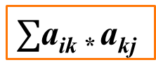
路径的矩阵求解
Case 1
V_{i}
V_{j}
V_{k}
Case 2
$∑$a_{ik *} a_{kj}
V_{i}
V_{j}
a_{ik *} a_{kj}
P迭代累加存储的是节点最大标号≤k时v_{i}与v_{j}之间有无道路

Slide 46
路径的矩阵求解
Warshall’s Algorithm
for (k=1; k <=n; k ++)
{
for (i=1; i <=n; i ++)
{
for (j=1; j <=n; j ++)
}
}
算法复杂度:

Slide 47
本堂课小结
道路与回路的基本概念
简单、初级道路（回路）、连通、连通支、连通度、点割集、割点、边割集、桥
道路与回路判定代数方法
Warshall 算法

Slide 48
作业
课本P36， 第2、3、4

